Slide 1


Thema: Pädagogik
Bearbeitet von:
Natalia Królicka
Pädagogik
2. Semester Masterstudium

Slide 2

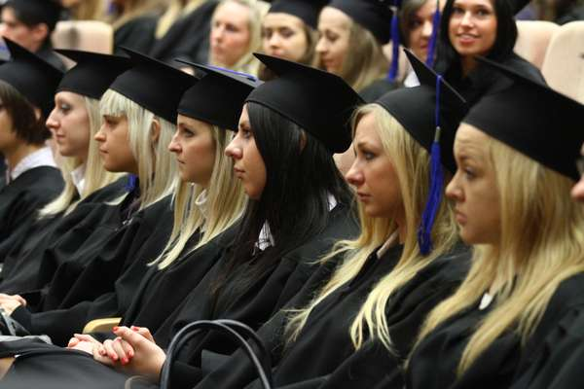
Pädagogik
(aus altgriech. παιδός, paidos, dt. Kindheit und griech. ἄγειν, ágein, führen, transportieren, treiben, ziehen) und Erziehungswissenschaft sind Bezeichnungen für eine wissenschaftliche Disziplin, die sich mit der Theorie und Praxis von Bildung und Erziehung hauptsächlich von Kindern und Jugendlichen auseinandersetzt.

Slide 3
Wortgeschichte
Die Sophisten mit ihren Überlegungen zur παιδεία paideía markierten den Beginn der abendländischen Pädagogik. Aber im antiken Griechenland bezeichnete der Ausdruck paidagogos (παιδαγωγός) nicht so sehr einen ausgebildeten Erzieher, sondern einen Sklaven, der Knaben beaufsichtigte. Im klassischen Griechenland hatte der Pädagoge als Knabenführer die Aufgabe, ausgewählte Knaben den Philosophen zur Erziehung zuzuführen.

Slide 4
Nach Dieter Lenzen ist Pädagogik die Lehre, Theorie und die Wissenschaft von der Erziehung und Bildung nicht nur der Kinder, sondern - seit dem Vordringen der Pädagogik in viele Bereiche der Gesellschaft - auch der Erwachsenen in unterschiedlichen pädagogischen Feldern wie Familie, Schule, Freizeit und Beruf.

Slide 5





Slide 6
Dyscyplinen und Fachrichtungen
Die Erziehungswissenschaft gliedert sich inzwischen in mindestens 25 Subdisziplinen und Fachrichtungen und stellt heute in Deutschland das zweitgrößte Universitätsfach.

Slide 7
Die Allgemeine Pädagogik ist in weitere Spezialgebiete untergliedert:
Allgemeine Didaktik
Wissenschafysforschung/-theorie
Historische Pädagogik
Biographieforschung
Systematische Pädagogik
Bildungstheorie
Vergleichende Pädagogik
Erziehungs

Slide 8


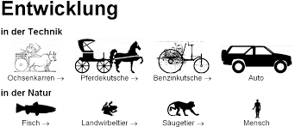
Erziehungswissenschaftliche Grundbegriffe
Information und Wissen
Hilfe, Fürsorge, Beratung und Diagnostik
Sozialisation
Schule und Unterricht
Lernen und Lehren

Slide 9
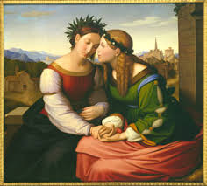

Teildisziplinen der angewandten Pädagogik
nach Typ der Einrichtung, in der gelernt wird:
Vorschulpädagogik, Schulpädagogik, Hochschuldidaktik, Berufspädagogik, Museumspädagogik, Theaterpädagogik, Kulturpädagogik, Gemeindepädagogik, Betriebspädagogik.

Slide 10



nach Unterrichtsfach:
Fachdidaktiken, Kunstpädagogik, Musikpädagogik, Religionspädagogik, Sportpädagogik, Sexualpädagogik, Politische Bildung, Natur- und Umweltpädagogik, Umweltbildung, Wirtschaftspädagogik, Sachunterrichtsdidaktik

Slide 11

nach Unterrichtsmittel oder Unterrichtsform:
Medienpädagogik, Mediendidaktik; Erlebnispädagogik, Wildnispädagogik, Budopädagogik

Slide 12
nach Zielgruppe:
Geschlechterpädagogik, insbesondere der Mädchenarbeit und der Jungenarbeit, Sonder-, Heil- und Förderpädagogik, Berufspädagogik, Erwachsenenbildung, Kinder- und Jugendlichenpädagogik, Geragogik;

Slide 13

nach gesellschaftlicher oder politischer Zielsetzung:
Sozialpädagogik, Interkulturelle Pädagogik

Slide 14

Nachbardisziplinen
Anthropologie
Neurowissenschaften
Psychologie, insb. Entwicklungspsychologie, Sozialpsychologie, Lernpsychologie und Psychoanalyse; je nach pädagogischer Problemstellung auch die Klinische Psychologie oder die Organisationspsychologie
Soziologie, insbesondere Erziehungssoziologie, Familiensoziologie, Kriminologie
Verhaltensbiologie

Slide 15
Allgemeine Didaktik- dydaktyka ogólna
Bildungstheorie- teoria edukacyjna
Historische Pädagogik- historia edukacji
Systematische Pädagogik- systematyczna edukacja
Biographieforschung- badania biograficzne
Vergleichende Pädagogik- pedagogika porównawcza
Vorschulpädagogik- edukacja przedszkolna
Gemeindepädagogik- ped. społeczna
Betriebspädagogik- ped. korporacyjna
Wirtschaftspädagogik- ped. gospodarcza
Sachunterrichtsdidaktik- przedmiot w szkole podstawowej, obejmujący zagadnienia z wiedzy ogólnej, w tym biologii, geografii czy edukacji obywatelskiej
Erwachsenenbildung- kształcenie dorosłych
Interkulturelle Pädagogik- międzykulturowa ped.
Verhaltensbiologie- biologia behawioralna

Slide 16
QUELLEN:
http://de.wikipedia.org/wiki/P%C3%A4dagogik
https://www.google.com/
https://translate.google.pl/#pl/de/

Slide 17
Vielen Dank für Ihre Aufmerksamkeit ☺

